Slide 1
中职学校升格高职院校全面建设解决方案
国泰安战略项目事业部
2018年9月

Slide 2

目 录
一
申报背景目标
二
申报主要指标
三
申报建设内容
四
项目实施保障
五
合作院校案例

Slide 3



一、申报背景目标
01
（一）申报的背景
1、经济新常态
2、技术新变革
发展动力转换：创新驱动战略
产业转型升级：中国制造2025
国际产能合作：“一带一路”
“云物移大智”时代：互联网+行动
云计算、物联网、移动互联网、大数据、智慧城市）

Slide 4
02
3. 产教融合新引领
习近平总书记在十九大报告中提出：要完善职业教育和培训体系，深化产教融合、校企合作。
国务院办公厅《关于深化产教融合的若干意见》和教育部、发改委、工信部、财政部、人社部、国税总局《职业学校校企合作促进办法》相继出台。
互为支撑
互为动力
职业教育为产业发展提供高素质技能人才；
产业资源可转化为教育资源
职业院校通过科研和技术协同创新，促进产业转型升级；
产业发展带动职业教育的发展
产教融合
共同发展
集约发展
创新发展
聚集产业、人才、技术、资本等要素，产生规模效应，实现职业教育和产业的集约发展。
职业教育：中-高-应本贯通式发展，现代学徒制，校中厂，厂中校；
产业发展：职业教育贯穿产业发展全链条。

Slide 5
03
4. 申报建设的新要求
1
支撑产业转型发展培养高素质技能人才的要求
2
打造一流的院校引领区域经济职教发展的要求
3
推进创新创业教育培养创新型技术人才的要求
4
开展社会服务提升产业转型与精准扶贫的要求

Slide 6
04
（二） 面临的挑战
专业与产业脱节
差异化特色没有形成
专业建设问题
校企合作问题
校企“两层皮”
深度合作难以推进
重硬件建设
轻软件及资源建设
信息化建设
问题
双创教育问题
课程体系不完备
信息技术应用不够
师资力量薄弱
培训提升滞后
师资建设问题
社会服务问题
服务能力较弱
辐射带动不强

Slide 7
05
（三） 建设的目标
1
高水平设计规划高职建设，打造一流职业教育基地
2
专业设置具有不可替代性，差异化凝练办学特色
3
融合区域经济发展理念，加大产教融合协同育人
4
融合云物大智信息化技术，提升现代化办学水平
5
以专创融合教育为抓手，培养创新创业型职教人才

Slide 8
二、申建主要指标
06
（一） 申建的政策依据
按照《教育部关于“十三五”期间高等学校设置工作的意见》（教发〔2017〕3号）、《高等职业学校设置标准（暂行）》（教发〔2000〕41号）、各省市“十三五”教育事业发展规划以及各省（市）教育行政部门出台的申建高职院校的各种政策 。
一是已纳入本省（市）十三五教育事业发展规划中，才有资格向教育厅申报！二是对于区域经济社会发展和产业发展急需提升其办学层次，且专业设置具有不可替代性的高职院校，可严格按照有关法律法规和设置标准要求审批设置高职院校。

Slide 9
07
三是适应经济新常态下产业结构转型升级的需要，对接国家“一带一路”战略、《中国制造2025》制造业强国战略、脱贫攻坚战、京津冀协同发展、西部大开发等国家重大区域战略和产业战略，支持确有需求、现有高等学校培养能力不足同时又确有支撑与保障能力的地区新设高水平高职院校。
四是新增高等教育资源向新的城镇化地区、产业集聚区、边境城市延伸。

Slide 10
08
（二） 申建的主要指标
指标名称 | 规定标准 | 指标名称 | 规定标准
办学规模 | 不少于2000人（4年内） | 拟设置专业 | 与当地产业发展契合度高，特色鲜明
专业 | 5个左右 | 办学经费 | 有稳定办学经费来源
师资队伍 | 专任教师总数70人以上 | 领导班子 | 大都有职业院校领导经历
 | 副高级以上的专任教师人数占本校专任教师总数的20％
基础设施 | 土地200亩左右 | 校园文化 | 特色鲜明
 | 建筑面积6万平米以上 | 信息化建设 | 应用水平高
 | 教学仪器设备的总值不少于600万元 | 创新创业教育 | 融入人才培养全过程
 | 适用图书不少于8万册

Slide 11
三、申建主要内容
09
（一） 设置申请
1. 教育厅每年第4季度办理设置普通高等专科学校的审批手续。
2. 设置普通高等专科学校，由省政府委托其教育行政部门邀请规划、人才、劳动人事、财政、基本建设等有关部门和专家共同进行考察论证，提出论证报告。
3. 凡经过论证，确需设置普通高等专科学校的，按学校隶属关系，由地市人民政府向教育厅提出申请，并附交论证报告及拟设学校的章程。
4. 凡提出设置普通高等专科学校的申请，在经由教育厅形式审查通过后，由省政府委托省高校设置评议委员会进行考察、评议；通过考察、评议的学校，由省政府正式批准设立，并报教育部备案。

Slide 12
10
（二） 申报材料要求
1. 论证报告应包括下列内容:
（1）拟申建普通高等专科学校的的必要性和可行性；名称、校址、类型、办学定位、专业设置、规模、领导体制、办学特色、服务面向; 人才需求预测、办学效益、本地区高等教育布局结构; 拟建学校的经费来源和财政保障。
（2）拟申建普通高等专科学校的发展规划。包括：师资队伍建设规划、专业建设规划和校园基本建设规划;
2. 拟申建专业的人才培养方案；
3. 学院土地证、建筑设施的产权证；
4. 教师的花名册及相关学历、职称证件；
5. 教学仪器设备的明细清单等支撑材料。

Slide 13
11
（三） 专家来校评估流程
1. 评估时间
评估专家一行5人，在校评估时间1.5天。
2. 工作流程
听：听院长汇报（PPT演示稿，25分钟左右）和宣传片（10分钟左右）
看：考察参观学院校园文化、基础设施、重点看实训基地；
查：查阅土地、建筑、师资等证件及相关材料；
谈：分别与学校主要领导、教职工等相关人员进行访谈，了解学校申 建所关注的各事项。

Slide 14
12
（四） 申建的主要内容
1. 顶层设计规划：围绕升格要求进行系统化顶层设计
2. 基础设施建设：满足高标准办学条件保障的要求
3.特色专业建设： 打造差异化的一流品牌专业
4 .实训基地建设：满足高水平职教人才培养的要求
5.校园文化建设： 打造职教校园文化育人的品牌
6.产教融合共育： 加大产教融合与精准扶贫力度

Slide 15
13
1. 顶层设计规划
融合服务区域产业特点与服务地方经济发展人才培养的责任与使命，紧密对接地方支柱产业，发挥现有几个职校的资源和专业优势，明确学校的发展定位，设置不可替代性专业群发展方向，凝练办学特色。
当地产业布局
当地产业人才需求分析
专业设置调研
分析
专业设置可行性报告编写
专业设置论证
人才培养方案

Slide 16
14
2. 基础设施建设
（1）完成学院各项基础设施建设的申报材料（可行性报告、环评、建设规划等）；
（2）完成各项基础设施建设及验收；
（3）配置配套的设施设备；
（4）完成校园文化的顶层设计与第一期建设；
（5）完成智慧校园的顶层设计与第一期建设；
（6）完成实训体系的顶层设计与第一期建设。

Slide 17
15
3. 特色专业建设
一流特色专业建设是一项系统工程，国泰安将协助学校优化专业结构与布局、凝练和打造特色，引导高职院校结合自身实际，对接当地产业发展需求，科学准确定位，发挥办学优势，推进教学改革，强化实践教学，建成一批高水平、体现学校办学特色的一流专业集群。
建设模块 | 具体建设内容
顶层设计 | 围绕产业链、创新链，集中力量建设地方急需、优势突出、特色鲜明的专业集群。
课程体系建设 | 围绕人才培养目标，突出人才培养的特色与优势，培养高技术技能人才。
教学资源建设 | 根据课程体系，同步搭建数字化教学平台，推进数字化教学资源建设，丰富教学资源。
教学做创实训体系建设 | 以就业为导向，精准定位从业能力，将教学与生产劳动、与社会实践、与专业创新相结合。
师资队伍建设 | 为高职院校建设一支 “双师型”师资队伍，提升师资队伍水平。
创新增值服务 | 依托国泰安丰富的企业资源，为高职院校打造技能提升平台、国际交流平台、就业辅导平台、创业孵化平台，提供举办技能大赛、名师讲座、海外留学、就业辅导、创业项目孵化等一系列服务。

Slide 18
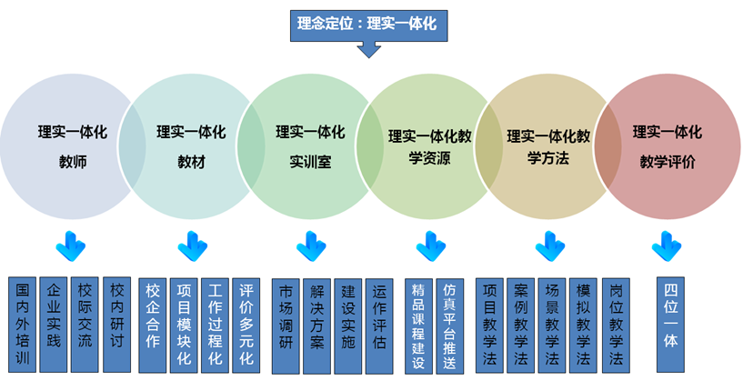
16
——课程体系创新
“基础通识+专业+实训实践”层次化课程体系
课程结构和教学
内容优化
专业教学资源开发
教学模式改革
教学方法和教学
手段创新
多拓展、活模块
任意拓展
选修课程
专门化
拓展课程组
专业课程组
核心化
专业群平台课程组
通识平台
课程组
在校生就意愿调研
宽平台

Slide 19
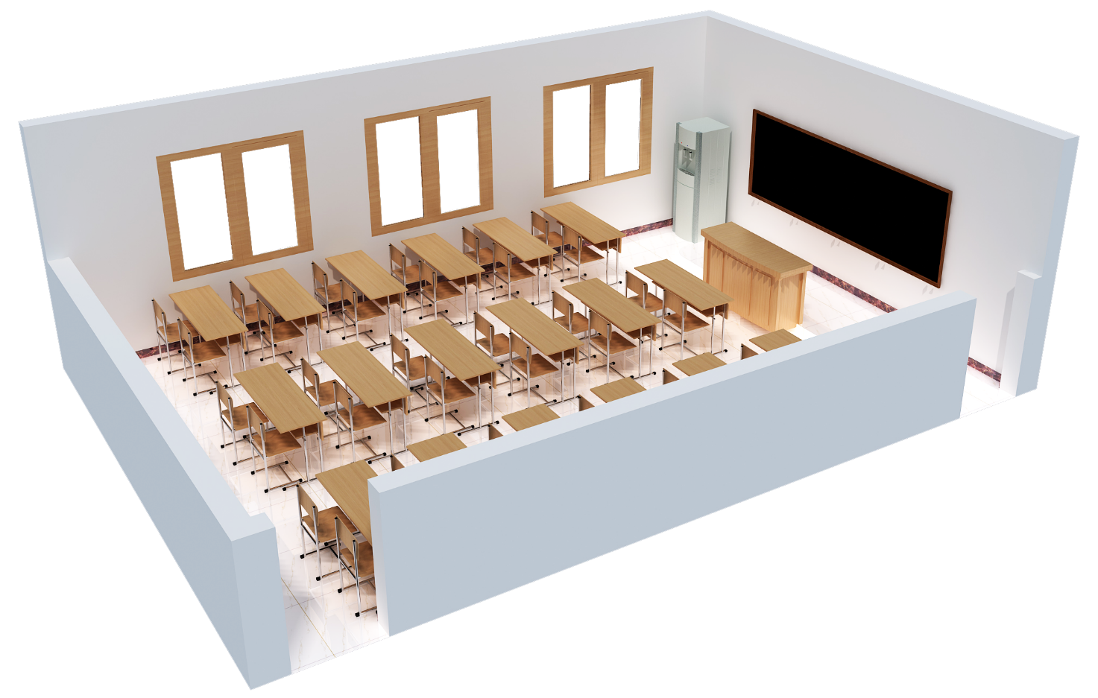
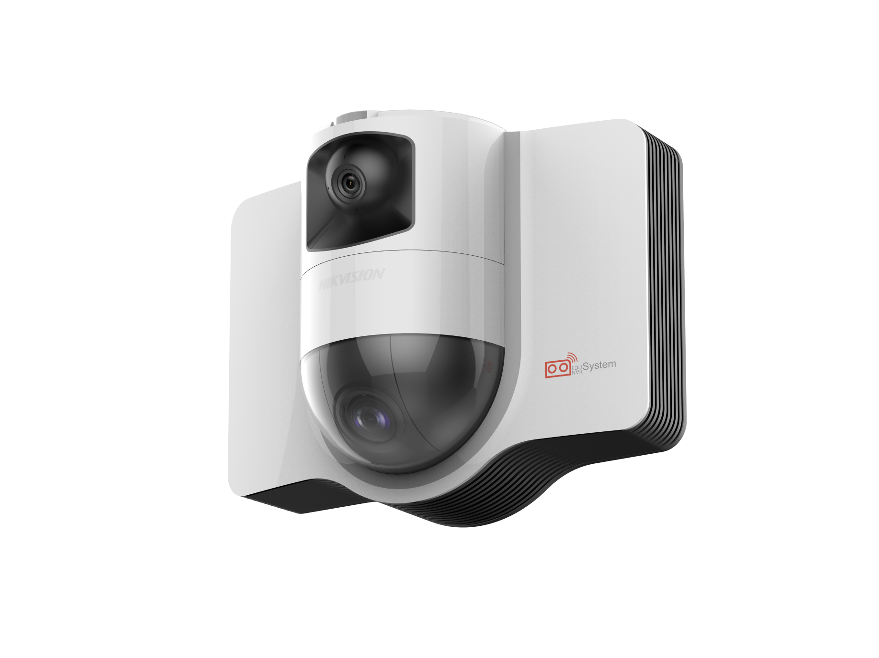





17
——赛名师智慧课堂整体设计
二代学生人脸抓拍机
教师电脑
电子白板
翻页笔
教师4K深眸摄像机（poe）
平板电脑
教师拾音器
学生拾音器
电子班牌
说明
教师摄像机：4K深眸摄像机（poe）或者4K EPTZ摄像机，
学生摄像机：二代学生人脸抓拍机或者智能分析摄像机。

Slide 20
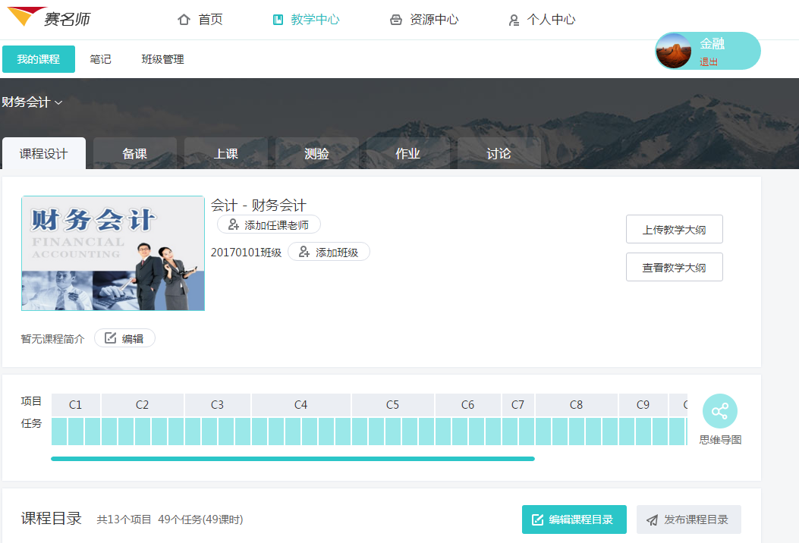
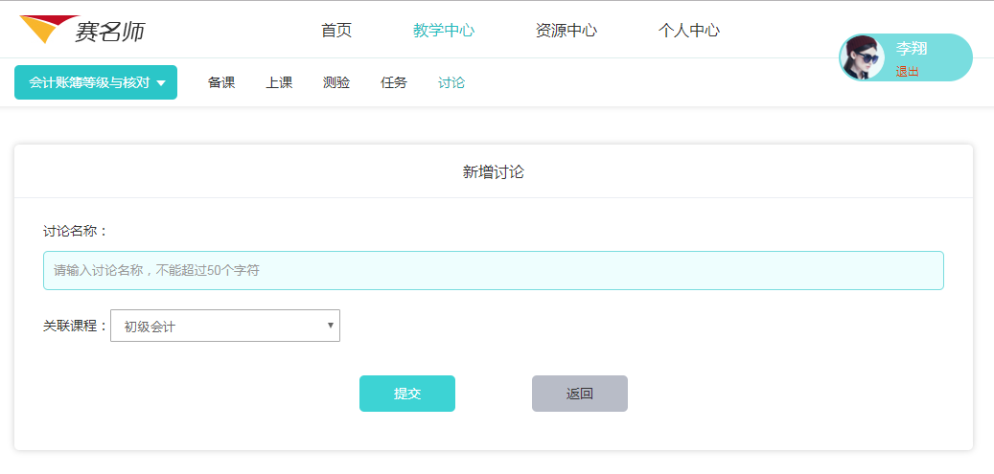
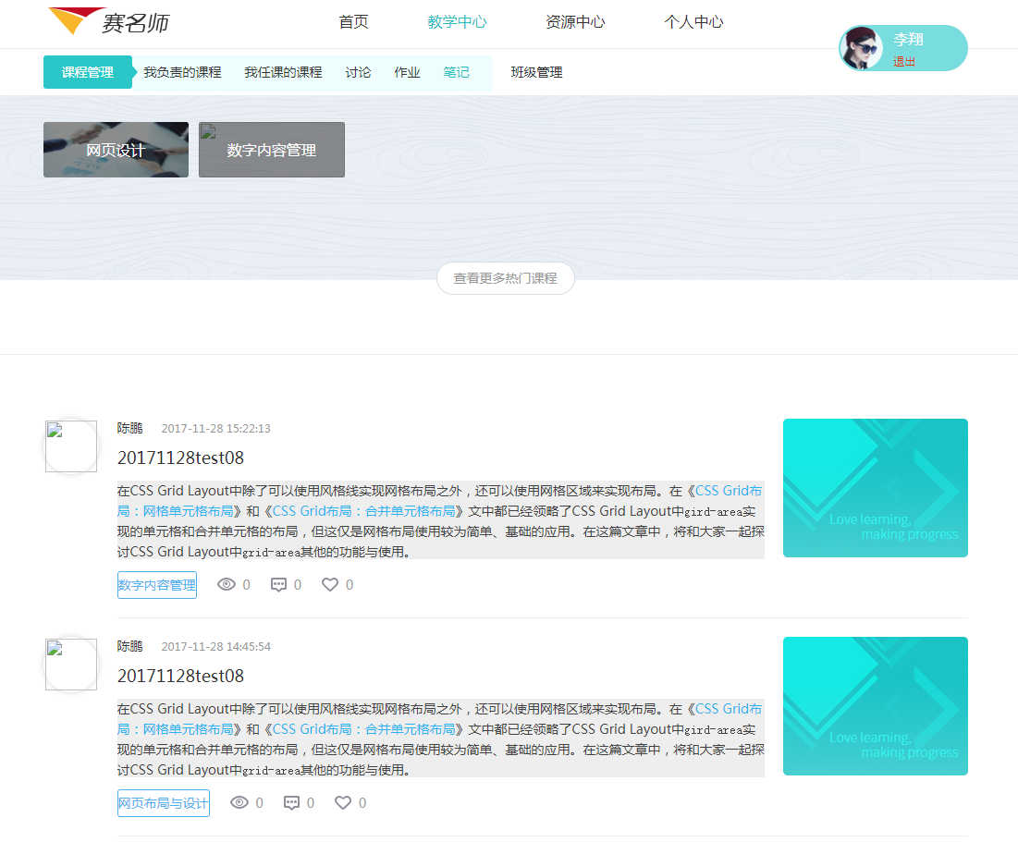
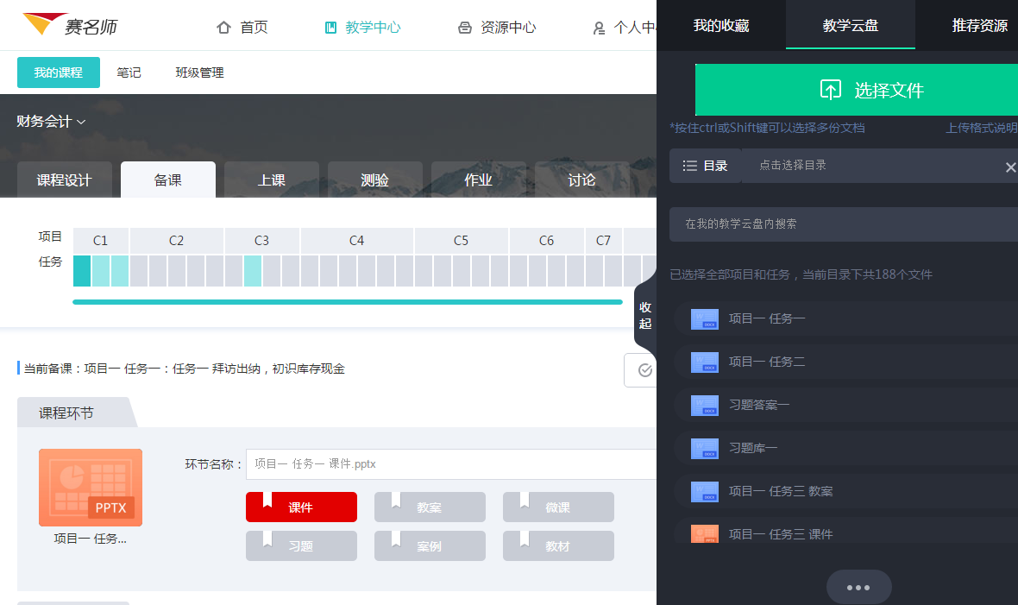
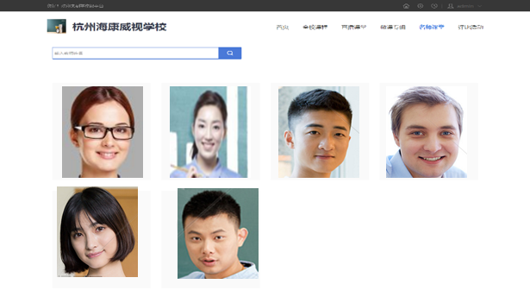
18
——智慧课堂—应用平台
教学内容展示
学习资源推送
学习任务发布
学生协作互动
学生自主探究
辅导答疑
主题讨论
互动协作
作品分享
……
互动讨论
授课中心
智慧笔记
多维互动的教学平台
上传笔记
笔记分享
……
教学视频资源获取
备课中心
精准推送
智能录播
教师备课
学生预习
学情诊断
……
智能高效的管理平台
人脸考勤
消息推送
班牌发布
在线巡课
在线作业
在线测试
多元评价
课程直播
课程点播
优课评选
联动教学
……
课堂行为表现数据

Slide 21



19
——建设高水平师资队伍
国泰安利用自身专家资源库（博士、教授）和渠道优势，协助高职院校引进高层次人才，扩充教师队伍，改善师资结构，打造一支德技双馨的高水平“双师型”教师队伍。
协助学校选择、聘任符合条件的企业专家或高端人才到校任教，或担任学科带头人；
协助学校聘请一流领军人才，帮助学校开展教学改革与科研；
协助学校从全国行业协会和企业联盟等渠道聘请企业工程师、设计师以及企业中既有理论知识又有丰富实践经验的资深人士担任学校客座教授。

Slide 22
20
——师资培训提升
教师培训课程（部分举例）
培训与
取证
培训课程类别 | 培训课程举例 | 培训时长
职业素养培训 （通用培训） | 职业教育心理学、职业教育改革发展现状与趋势、“互联网+X专业”人才培养模式的创新、“中国制造2025”与职业教育改革发展、提高教师职业素养经典案例分享、教师情绪压力管理 | 短期培训
教学技能培训 （通用培训） | 职业教育课程改革与课程开发、职业教育行动导向的教学法、现代教学媒体（课件）开发、信息化教学设计与课程整合、虚拟仿真实训系统、数字化教学资源库建设、精品课程建设与课程网站开发、理实一体化实训室建设、职业教育项目式教材开发、职业教育科研能力建设与提升、职业学校管理与人力资源开发、职业学校校园文化建设、职业学校德育课程建设 | 长期培训
专业课程培训 （以创业教育为例） | 小微企业创业经营管理、机会识别与项目选择、DMC创业导师、创业资本运作、如何组建创业精英团队 | 长期培训
辅助研修 | 德国双元制职业教育方法、探讨“教学工厂”和最新的管理理念、香港职业教育概况及营运模式 | 短期培训
企业实践进修
学位研修计划
师资队伍建设
强化技
能竞赛
境外考
察交流
会议论
坛活动
提升“双师型”教师能力，保证高质量师资队伍
培养成绩优秀的学员作为师资补充体系，保障师资队伍持续发展

Slide 23
21
——管理培训服务
国泰安还可针对高职院校管理人员进行专项培训，重点提升院校管理人员改革创新意识、决策领导能力、依法办学和治校能力，培养具有较高知名度、精通现代学校治理的“教育家”型管理人员。
高职院校办学政策解读：目标、任务、实现形式、治理结构与运行机制；
产教融合、校企合作，推进高等职业教育新发展；
优化学校内部治理，推动学校现代化建设；
基于共享理念和品牌效应的专业设置与建设；
实施教师能力提升与考核评价的系统化工程；
高职院校管理人员办学能力六要素分析与评价；
高职院校管理能力提升路径分析；
高职院校“四化”管理（系统化、规范化、精细化、信息化）；
高职院校竞争力提升、品牌建设；
创新高职院校办学模式、人才培养模式等；管理经验分享及案例分析；
……
具体培训项目（供参考）

Slide 24
22
4. 实训基地建设
——实训体系构建
职业院校高技能人才培养与创研基地
专业实践能力培养平台
技术技能积累与社会服务平台
创新创业实践教育平台
智慧教育管理服务平台
专业文化育人教育平台
汽交系实训基地
社会培训中心
协同创新中心
人才服务中心
机电系实训基地
电信系实训基地
数传系实训基地
经管系实训基地
创新实训中心
形象力设计
现服系实训基地
多功能体验中心
创客工坊
创业实验中心
孵化服务中心
信息化硬件设施
智慧管理中心
精神力设计
执行力设计

Slide 25
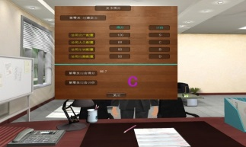
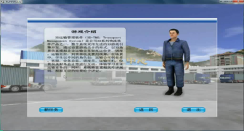
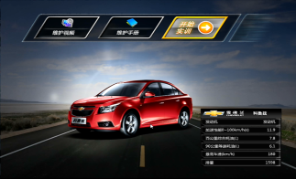
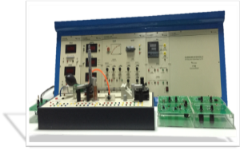
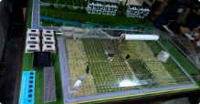

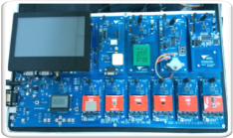
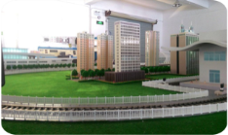
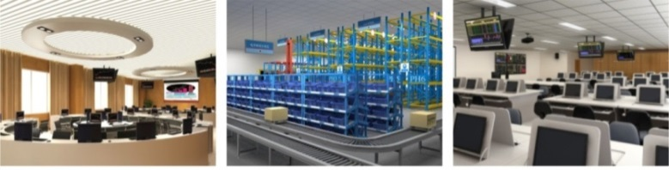
23
——专业实训体系建设
通过线上线下、资源平台的建设，实现建好、用好！
线上实训软件搭建
线下实训室建设
嵌入大屏展示、监控管理等特色元素
财经商贸、物流、信息化、社会服务、机械制造、设计、汽车、建筑、校务信息……

Slide 26
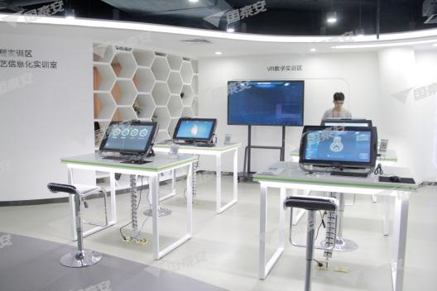
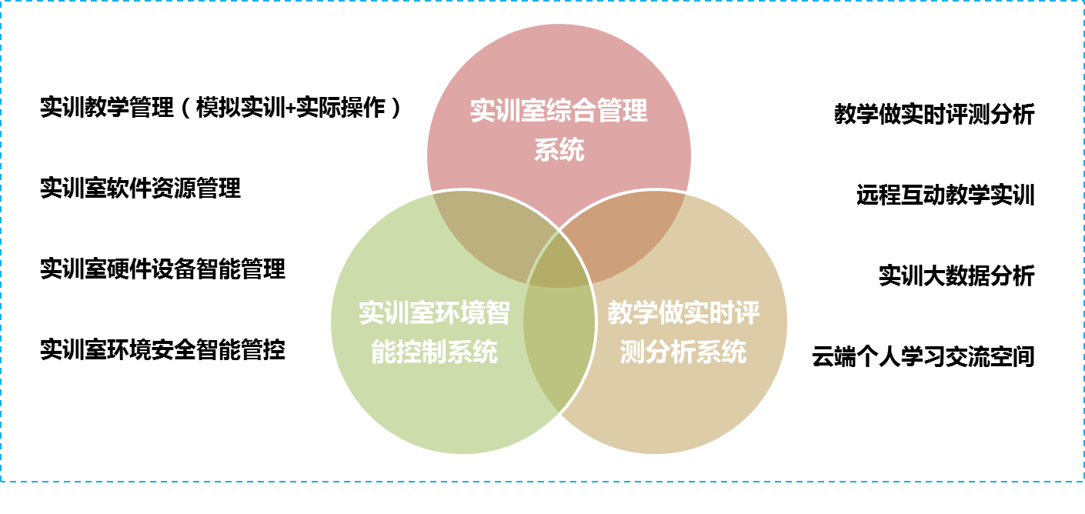
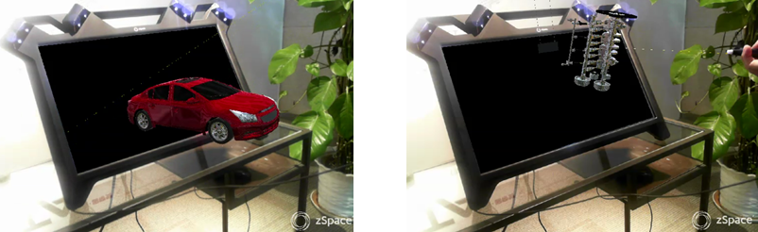
24
——虚拟仿真实训平台+软件建设
VR教学实训设备

Slide 27
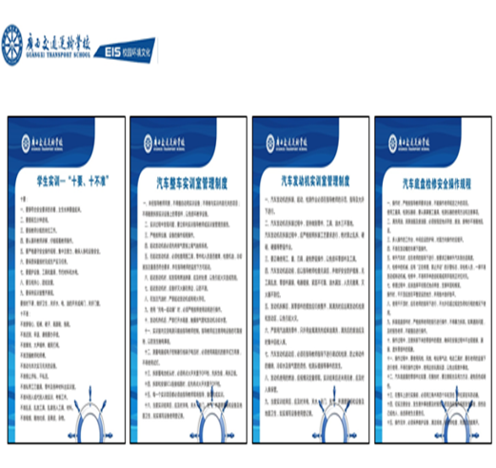
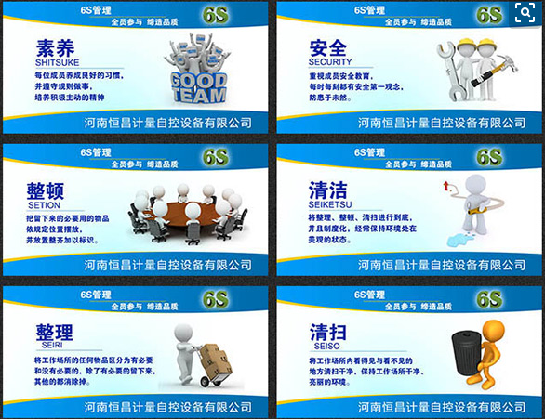
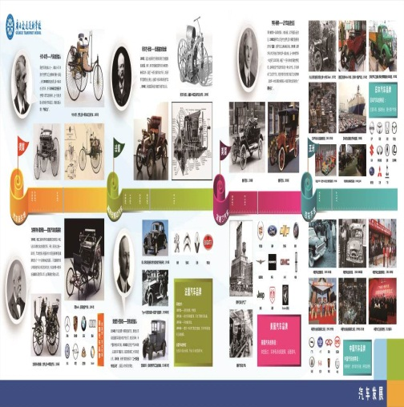
25
——专业实训基地文化建设
安全文化建设
6S文化建设
专业文化建设

Slide 28
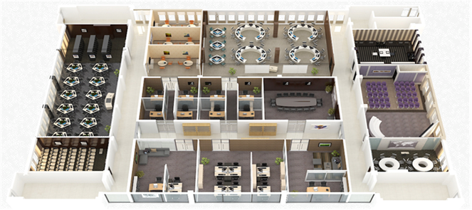







26
——创新创业教育实训基地建设
创新创业
文化熏陶
创新思维训练
创客实践
创业能力培养
孵化引领
多功能创新
体验中心
创新思维
训练室
创客中心
创新创业综合实
训中心
创业孵化
服务中心
公共服务
综合体验
创意作品展示
创业素质测评
创新启蒙
创新认知与评估
创新技法训练
创意录播厅
创客交流分享区
产品创新设计区
商业模式验证实验室
梦工厂社区线上平台
创业全流程实训
外围机构柜台
创业实战模拟对抗
创业导师指导室
孵化办公区
项目路演区
投融资洽谈区
行政办公区

Slide 29
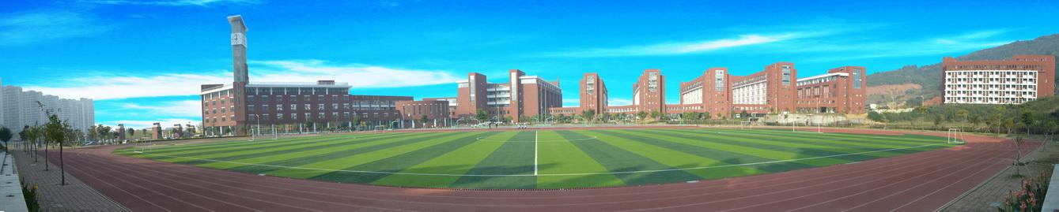
27
5. 校园文化育人体系建设
——品牌定位和理念
模 块 | 建设内容
核心理念 | 文化主题、一训三风、学校精神
办学理念 | 办学宗旨、办学目标、办学定位、培养目标
治校理念 | 发展理念、管理理念、用人理念、服务理念
口号誓词 | 学校口号、教师誓词、学生誓词、校长寄语

Slide 30
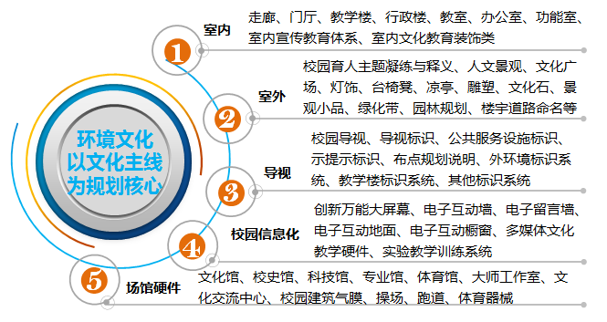
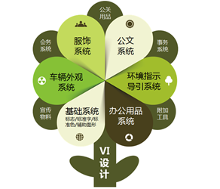
28
——全力打造特色专业文化育人品牌
品牌设计及建设：静态文化与动态文化的有机结合
VI视觉文化体系规划
环境导视文化体系规划

Slide 31
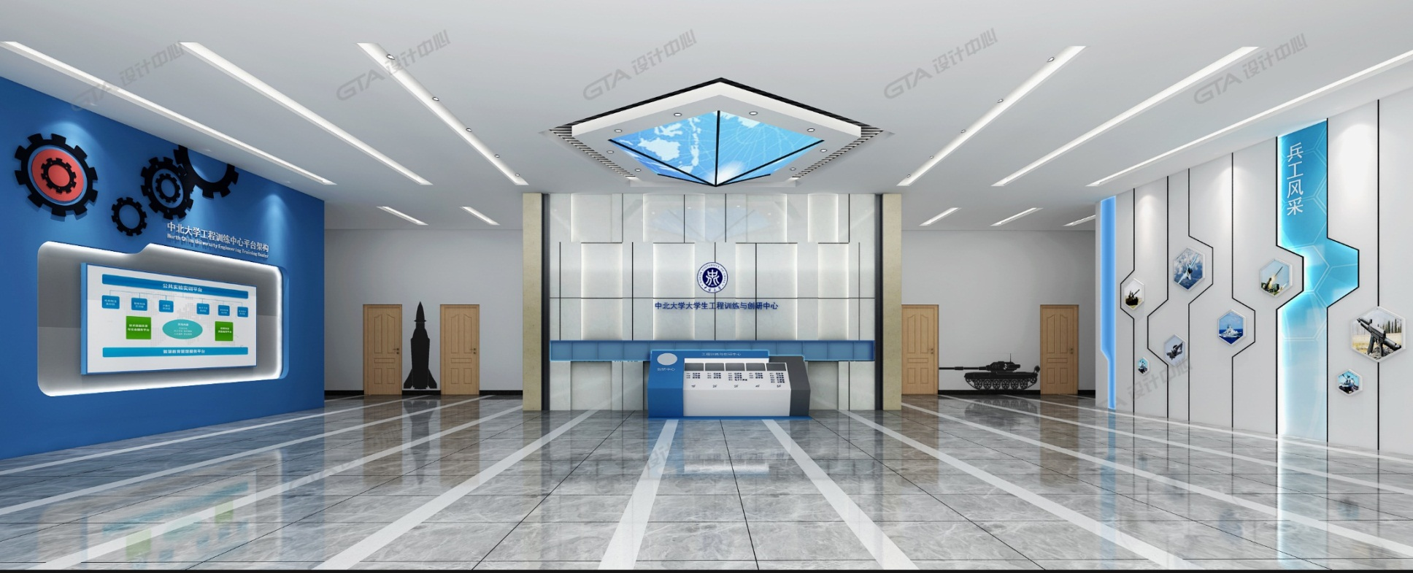
29
——实训基地文化建设
门厅规划效果
门厅主要对墙面、天花板进行规划。墙面规划包括现有格局中的左右两面墙壁及增加的主题文化墙，另可对教室区域墙面做墙绘处理（兵工武器造型）；天花可做灯光与吊顶造型的设计，如图所示的正六边形吊灯旨在体现工科专业的严谨与务实；此外，可增设卧式智能导视平台，方便对实训中心各实训场馆的查询与了解。

Slide 32
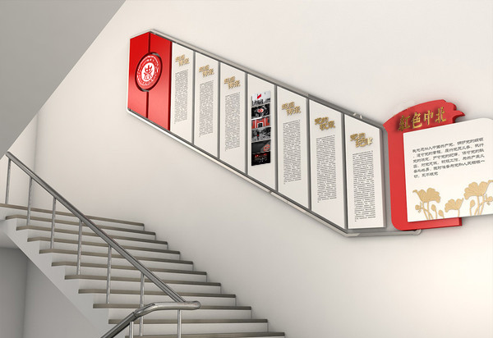
30
南楼楼梯规划意向
北楼楼梯以“红色中北”为主题，以“寻找中北那一抹红”为内容规划线索，通过国旗、校徽、炮火库红房子等校内红色标志性印记来介绍中北大学历史文化。形式上主要通过常规展板与异形展板结合的方式进行设计。

Slide 33
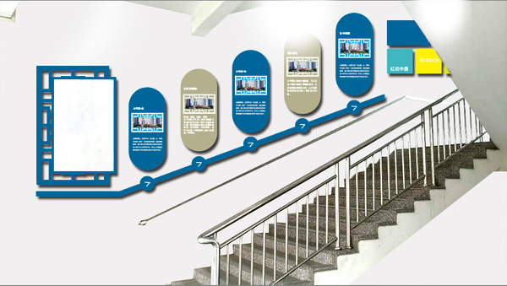

31
北楼楼梯规划意向
工程训练中心走廊规划将根据南、北二楼的格局，分别围绕“创新”和“实践”两大主题展开，分别打造“创新长廊”和“知行长廊”，前者将从楼层场馆出发进行相应规划，后者主要从工匠精神和职业素养出发寓意设计。

Slide 34
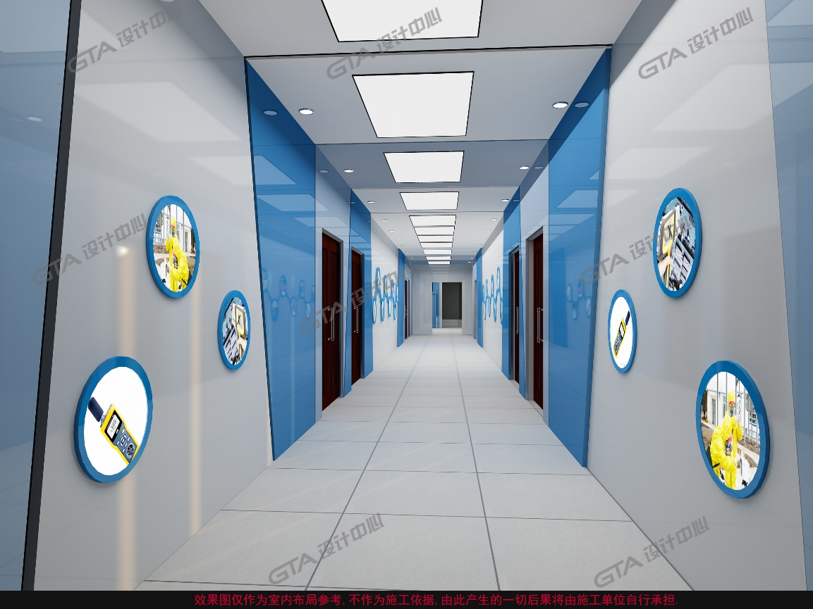
32
走廊规划意向

Slide 35
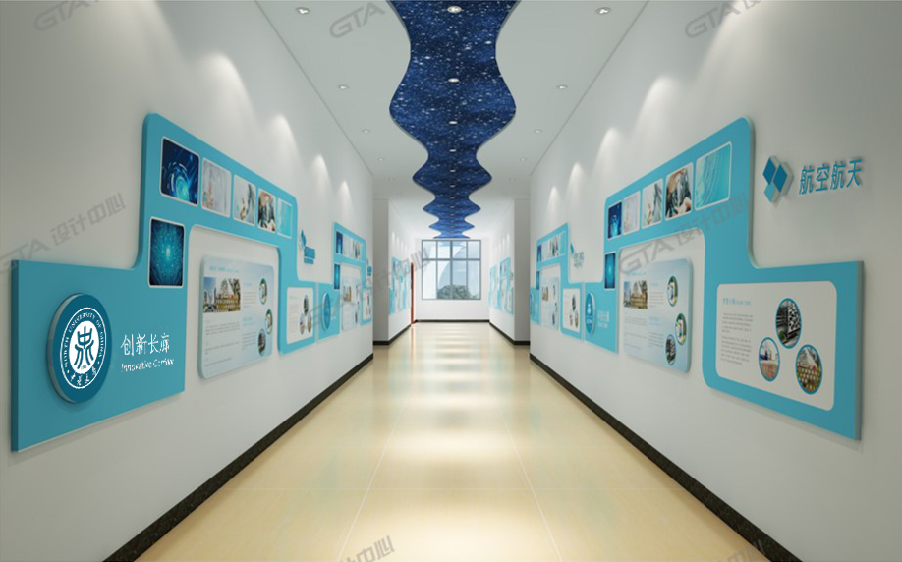
33
走廊规划意向
工程训练中心走廊规划将根据南、北二楼的格局，分别围绕“创新”和“实践”两大主题展开，分别打造“创新长廊”和“知行长廊”，前者将从楼层场馆出发进行相应规划，后者主要从工匠精神和职业素养出发寓意设计。

Slide 36
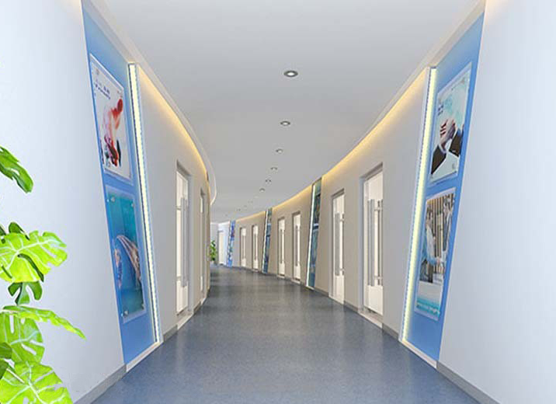
34
走廊规划意向

Slide 37
35
6. 产教融合协同育人
——政策引领
习近平总书记在十九大报告中提出：要完善职业教育和培训体系，深化产教融合、校企合作。
国务院办公厅《关于深化产教融合的若干意见》和教育部、发改委、工信部、财政部、人社部、国税总局《职业学校校企合作促进办法》相继出台。
互为支撑
互为动力
职业教育为产业发展提供高素质技能人才；
产业资源可转化为教育资源
职业院校通过科研和技术协同创新，促进产业转型升级；
产业发展带动职业教育的发展
产教融合
共同发展
集约发展
创新发展
聚集产业、人才、技术、资本等要素，产生规模效应，实现职业教育和产业的集约发展。
职业教育：中-高-应本贯通式发展，现代学徒制，校中厂，厂中校；
产业发展：职业教育贯穿产业发展全链条。

Slide 38
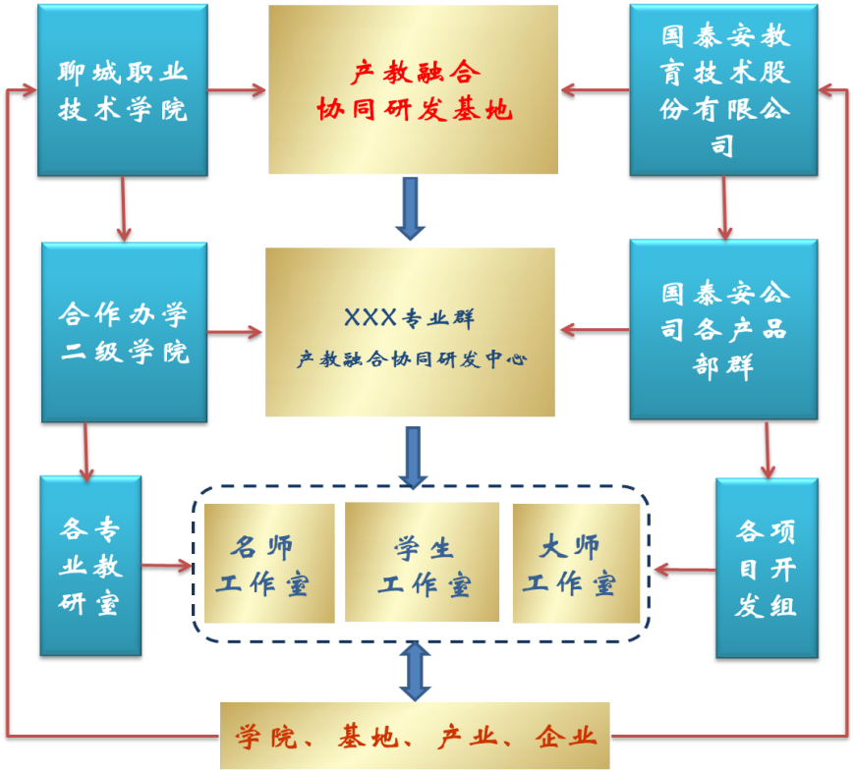
36
——构建创新产教融合协同育人机制
基于职业教育实践性、开放性、职业性和共享性的特点，国泰安公司与职业院校联合构建“横向多元化、纵向多层次”的合作办学框架，搭建“基地+中心+工作室”三位一体育人的平台，促进“企业-基地-中心-工作室-学院”之间的贯通交融。

Slide 39
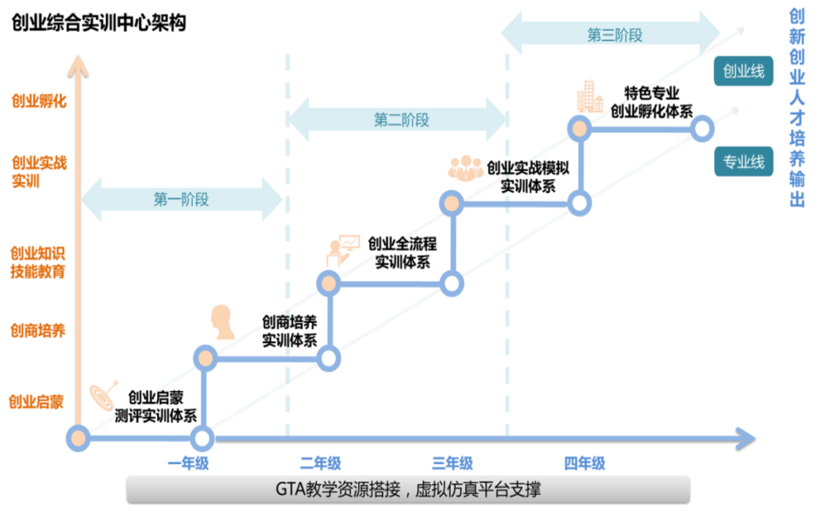
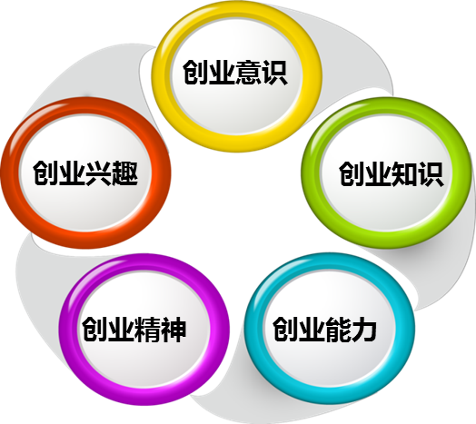
37
——搭建创新创业教育体系
以培养“多维度复合型专业创新创业人才”为总体目标，采用“专业技能+创业技能”复合式人才培养模式，将创业教育与专业课程有效结合，打造以“创业兴趣、创业意识、创业知识、创业能力、创业精神”培养为主线的创新创业教育体系

Slide 40

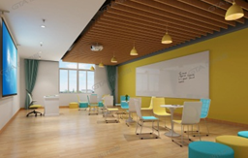
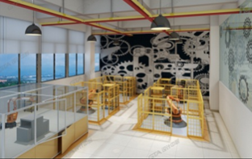


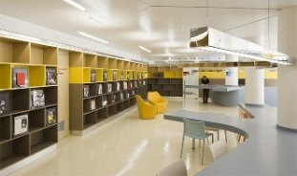
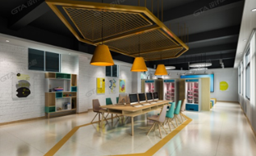

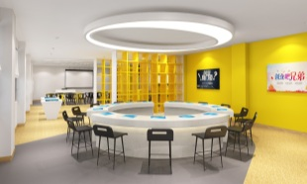

38
——建设创新创业教育服务中心
秉承“实践、融合、开放、分享”理念，以“创新创业文化熏陶—创新思维训练—创客实践—创业能力培养—创业孵化引领”为逻辑线条，以创新创业教育及培训为主线，以技术应用、技术创新搭载创新创业为内涵，打造集创新创业“体验、教学、培训、实训、孵化”为一体的创新创业中心。
多功能体验中心
创新实训中心
创客工坊
创业实验中心
孵化服务中心
文化熏陶、创新体验
创意作品展示
信息咨询
创新启蒙与评估
创新技法训练、头脑风暴
专业/产业创新拓展
开放式创意交流
探索式创客小项目
主题式创客工坊
创业实训实战
双创教学培训
商业模式验证
专业指导咨询
孵化办公、投融资洽谈
项目路演(创意录播)

Slide 41
四、项目实施保障
39
（一）实施推进流程
调研：
5-8工作日
方案输出：
10-15个工作日
持续运营或跟进：
持续
对标与诊断：
15-20个工作日
建设实施：
视具体情况而定
序号 | 阶段 |  | 时间（工作日）
1 | 调研 |  | 5-8
2 | 对标 |  | 10-15
3 | 诊断
4 | 方案输出 | 顶层设计（发展规划） | 8-15
 |  | 专项评估报告 | 10-15
 |  | 专项建设方案 | 15-20
5 | 建设实施 （由各事业部实施落地） |  | 视具体情况而定

Slide 42
40
（二）项目具体内容
4、整体实施
1、顶层设计
项目建设的整体
实施规划
立项申报制订、修订规划方案、立项申报书
2、方案设计
5、统筹实施+产品服务
制订、修订建设方案、任务书
项目建设（调研、方案、人培方案、课程体系、课程教材、教学资源、实训室、
3、建设流程培训
项目建设流程培训

Slide 43
41
（三） 制度与评价体系
内部质量监控与抽查外部质量监控与抽查
项目实施前评估
项目实施过程评价
项目实施后评价
质量监
控机制
考核评
价体系
沟通汇
报机制
每周电话会议特别
事项报告周报、月
报、阶段总结报告
建设内容变更
意外事项的处理
阶段成果签收确认
相关要求提前约定
项目管理
制度保障
与评价体系
风险防范
机制
进度把
控机制
成本控
制机制
关键时间节点
项目实施进度计划
制定项目实施预算
提交每日流水账阶段
成本核算并及时报备

Slide 44
42
（四） 产品服务清单
类别 | 产品项目名称 | 使用范围
1 | 高职优质校任务书及建设方案编制 | 高职优质校建设申报需求的学校
2 | 赛名师智慧课堂 | 优质校建设、高职院校专业内涵建设提升需求
3 | 专业实训基地优化提升建设 | 优质校建设、高职院校专业内涵建设提升需求
4 | VR教学实训课程软件 | 高职院校公共实训基地、VR实训基地建设需求
5 | 高职院校教学诊断与评价 | 优质校建设教学质量诊断与评价体系需求
6 | 虚拟仿真实训平台+实训软件 | 高职类学校有区域公共实训基地、虚拟仿真实训平台建设需求
7 | 师资队伍培训提升 | 高职优质校建设、高职院校专业内涵建设提升需求
7 | 高职信息化管理 | 高职院校智慧校园或信息化管理平台建设需求
8 | 校企合作专业建设直通车 | 产教融合协同育人机制、特色专业建设、社会服务能力需求
9 | 特色专业网站 | 围绕特色专业建设需求，优化提升特色专业网站建设
10 | 国家、省级教学成果奖申报 | 利用国泰安丰富专家资源，帮助学校申报各类教学成果需求

Slide 45
43
（五） 专业建设团队保障
全国一流的职业教育专家
序号 | 姓 名 | 职务职称
1 | 俞仲文 | 教育部职业教育学会副会长、深圳职院创校院长
2 | 王 毅 | 教育部教学诊改委副主任委员、国家第一批高职示范校院长
3 | 张 玲 | 教育部专家库专家、原武汉职业技术学院党委书记
4 | 金志涛 | 教育部专家库专家、原山东威海职业技术学院院长
5 | 周 忠 | 教育部专家库专家、原湖南信息科技职业学院院长
6 | 李建月 | 湖南省高教学会教育技术分会原副理事长、南华大学教授
7 | 房巧红 | 广东省教指委物流分会副会长、深圳市南山科创局评审专家
 |  | .. .. .. ..
12个事业部、70余个学科专业的丰富产品线：财税审事业部群、计算机教育事业部群、机电与自动化事业部群、校园文化事业部。
……

Slide 46
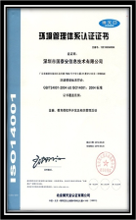

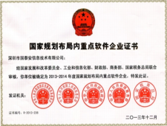

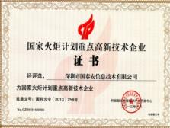
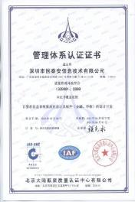
五、合作院校案例
44
（一）国泰安公司企业资质
“深圳博士后创新实践基地”（博士后流动站）
“国家级高新技术企业”
“国家规划布局内重点软件企业”
“国家火炬计划重点高新技术企业”证书
“国家计算机信息系统集成企业资质”III认
“中国软件行业协会企业信用等级AA”证书
“信息系统集成四级资质认证”
通过CMMI三级国际认证
通过ISO9001:2008的质量认证
深圳市“优秀软件企业和优秀软件产品”
中国教学仪器设备行业协会会员单位
。。。。。。

Slide 47
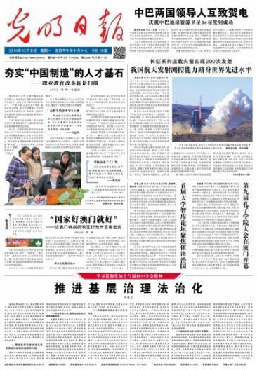
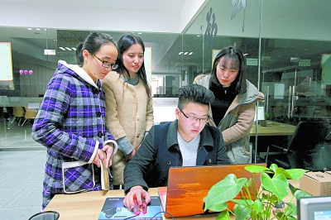
45
（二）宁波大红鹰学院国泰安创业学院
夯实“中国制造”的人才基石
作者：本报记者 邓晖 朱振国
宁波大红鹰学院国泰安创业学院学生发起的宁波鹰盟商贸有限公司创业团队工作现场。本报记者 张进中摄

Slide 48
46
2015年10月22日，时任教育部部长袁贵仁部长、浙江省常委\宁波市委书记、浙江省教育厅厅长等一行考察宁波大红鹰国泰安创业学院，对学院办学理念、专业特色、教学内容及方法等给予高度评价。

Slide 49
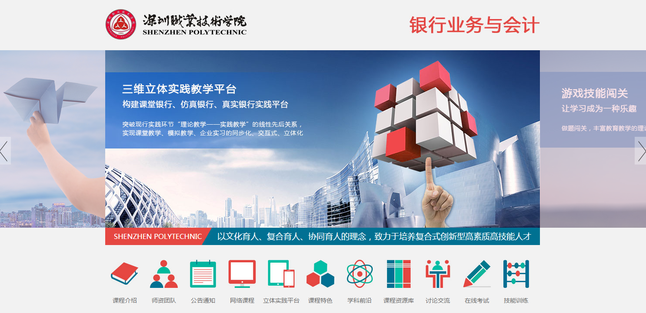
47
（三）与深职院深入合作科研共建案例（合作研发）
与深圳职业技术学院经济学院合作研发的“银行业务与会计在线课程”获得由教育部主办的第十五届全国多媒体课件大赛一等奖及由中央电教馆主办的第十九届全国教育教学信息化大奖赛二等奖。

Slide 50
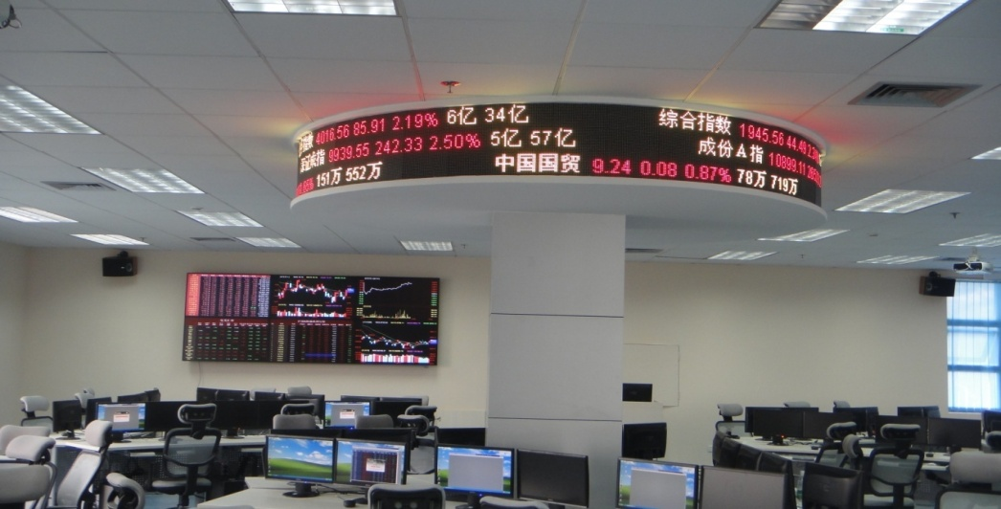
48
（四）清华大学---深圳研究生院实验室建设

Slide 51
49
（五）北京大学汇丰商学院实验室建设

Slide 52
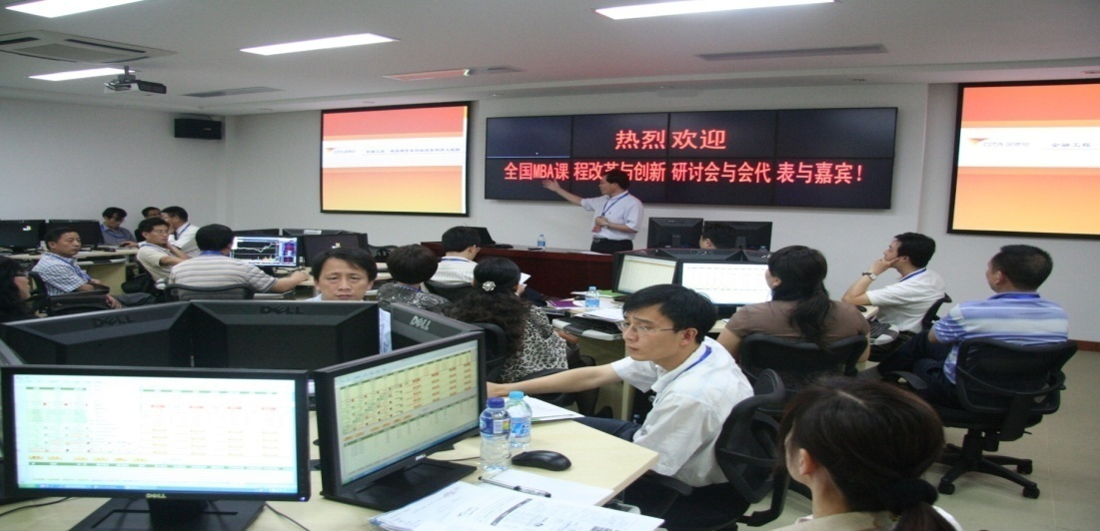
50
（六）上海交大安泰经管院实验室建设

Slide 53
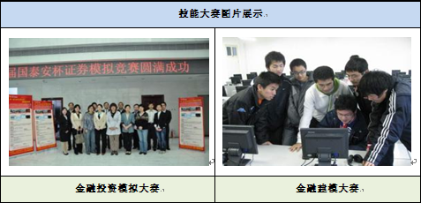

51
（七）合作举办各种技能大赛
与全国金融行指委联合举办的“金融投资大赛”、“理财大赛”；与中国贸促会联合举办的“企业经营大赛”、“市场营销大赛”；与科技部创新协会联合举办的“二岸四地创业大赛”；与多个行业协会或地方教育主管部门联合举办的会计、物流、会展等技能大赛。以赛代练、从实操中巩固知识和掌握知识，更从大赛中学会如何灵活应用知识，成为适应社会需求的应用型专业人才。

Slide 54


52
（八）南京铁道职业技术学院与国泰安共建虚拟现实产学研协同创新中心
在江苏省教育厅举办的“2017年江苏省高等职业院校信息化教学大赛”上，来自南铁的刘睿勍老师结合南铁与国泰安共建虚拟现实协同创新中心开发项目所做的信息化教学设计荣获一等奖。

Slide 55

敬请指导
深圳国泰安教育技术股份有限公司
联系人：周 忠、毕晓峰、薛刚
邮箱： zhong.zhou@gtafe.com
xiaofeng.bi@gtafe.com
gang.xue@gtafe.com
手机： 13802575095、18098999647、13802587813
地址： 深圳市南山区学苑大道1001号南山智园A4栋
THANK YOU

